Slide 1

УЧЕБНЫЙ ПРОЕКТ ПО ОБЩЕСТВОЗНАНИЮ ДЛЯ УЧАЩИХСЯ
6 КЛАССА
ТЕМА:Дом,в котором мы живём
Автор:Ковалёва Наталья Владимировна
МОУ Сергеихинская СОШ

Slide 2
Все-кто хочет расширить свой кругозор!
Все-кем движет великая сила-любознательность!
Все-кто,считает ,что дома и стены помогают!
Все-кто считает,что дом -его крепость!
Приглашаются на урок-презентацию

Slide 3

Как обезопасить себя
В современном мире?

Slide 4



Что для Вас является защитой?

Slide 5


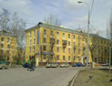


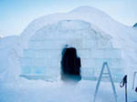
Что такое дом?

Slide 6
От чего зависит жизнь человека в доме?
Notes:
От удобств
Атмосферы
Отношений с родными

Slide 7



Как Домашний уют меняет жизнь человека?

Slide 8

Как сделать дом своей
крепостью?

Slide 9
Деление на группы
Найдите пару:
В гостях хорошо…
Дом, ..как
Горе тому,..
Всякий дом
. Дом красится хозяином. Без хозяина дом …–

Slide 10


Задания для группы историков:
Как менялся вид жилища человека
с древних времён до наших дней?
От чего зависели изменения?

Slide 11
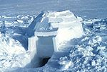
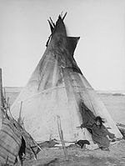
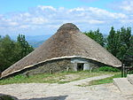
Задание для группы исследователей:
Почему у различных народов дом выглядит
по разному?
От чего зависят отличия?

Slide 12
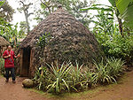
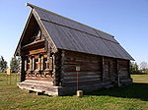
Задания группе аналитиков:
В чём сходство и различия домов
разных народов?

Slide 13


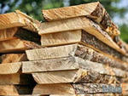
Задания для группы строителей:
Какой материал использовали люди
для строительства жилья?
В чём преимущества каждого материала?

Slide 14
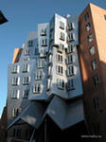
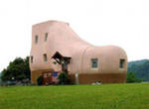

Задание для группы архитекторов:
Найдите примеры домов необычной формы.
Почему их авторы выбрали такой дизайн.

Slide 15
План нашей работы:
Встречаемся через день для
обсуждения вашей работы
Вы представляете результат своей
работы в форме презентации
2 недели.

Slide 16
Ресурсы:
Альбедиль.М.Ф.Жилища народов мира.-
Калининград:Янтарный сказ,2002.
Кравченко.А.И.Обществознание:
Учебник для 6 класса.-М.:ООО»ТИД
Русское слово»,2006

Slide 17
Интернет ресурсы:
www.liveinternet.ru
www.liveinternet.ru
danielchersunov.ya.ru
clubs.ya.ru
blogs.privet.ru
www.liveinternet.ru
mamba.ru
ellmikhaleova.livejournal.com
www.adoos.ru
aliktron.livejournal.com
www.liveinternet.ru
rina-rad.livejournal.com
blogs.mail.ru
www.liveinternet.ru
www.liveinternet.ru
www.liveinternet.ru

Slide 18

Удачи вам,
Друзья!

